Slide 1
Priorytet MEN na rok szkolny 2017/2018
Zespół Szkół Technicznych
w Suwałkach
„Cyberprzemoc – miej się na baczności”
„Bezpieczeństwo w Internecie. Odpowiedzialne korzystanie z mediów społecznych”
CYBERPRZEMOCY
Suwałki 2018 r.

Slide 2
„Cyberprzemoc – miej się na baczności”
Cele projektu:
Zwrócenie uwagi uczniów na zjawisko cyberprzemocy.
Uwrażliwienie młodzieży na specyfikę problemu, związaną przede wszystkim z możliwymi konsekwencjami cyberprzemocy, zarówno dla ich ofiar jak i sprawców.
Poznanie reguł bezpiecznego i kulturalnego korzystania z sieci oraz zasad reagowania w sytuacjach cyberprzemocy.

Slide 3
„Cyberprzemoc – miej się na baczności”
DIAGNOZA
WNIOSKI

Slide 4
„Cyberprzemoc – miej się na baczności” ANKIETA DIAGNOZUJĄCA - STATYSTYKA
UCZNIOWIE
klasy pierwsze i drugie
RODZICE
liczba ankietowanych – 112 osób
NAUCZYCIELE
liczba ankietowanych – 53 osoby
liczba ankietowanych – 276 osób

Slide 5
Czy zetknąłeś/łaś się/ zetknęli się Państwo z określeniem "cyberprzemoc?"
CYBERPRZEMOCY

Slide 6
Co najczęściej robisz w Internecie? Co Państwa syn/córka najczęściej robi w Internecie?
CYBERPRZEMOCY

Slide 7
Czy kiedykolwiek doświadczyłeś/łaś/ Czy Państwa syn/córka doświadczył/ła niżej/wymienionych sytuacji? Czy zgłosili się do Państwa uczniowie, którzy doświadczyli niżej wymienionych sytuacji?
CYBERPRZEMOCY

Slide 8
Czy kiedykolwiek rozmawiałeś/łaś/ Czy Państwa syn/córka kiedykolwiek rozmawiał/ła o przemocy w sieci lub o tym, że jej doświadczyło?
CYBERPRZEMOCY

Slide 9
Czy kiedykolwiek rozmawiałeś/łaś/ Czy Państwa syn/córka kiedykolwiek rozmawiał/ła o przemocy w sieci lub o tym, że jej doświadczyło?
CYBERPRZEMOCY

Slide 10
Jeśli "TAK", to jaka była Twoja reakcja?
CYBERPRZEMOCY

Slide 11
Czy znasz/znają Państwo organizację lub serwisy internetowe, które udzielają pomocy w sytuacjach zetknięcia się z cyberprzemocą?
CYBERPRZEMOCY

Slide 12
Czy znasz/znają Państwo zasady bezpiecznego korzystania z mediów społecznościowych?
CYBERPRZEMOCY

Slide 13
WNIOSKI
„Cyberprzemoc – miej się na baczności”
uczniowie, rodzice i nauczyciele znają pojęcie „cyberprzemoc”
większość rodziców wie, że ich dzieci spędzają wiele czasu w Internecie, ale nie mają świadomości, jakie zagrożenia czyhają na nich w sieci;
zdecydowana większość uczniów potwierdza, że doświadczyła nękania, szantażowania, hejtu;

Slide 14
„Cyberprzemoc – miej się na baczności”
WNIOSKI
większość uczniów, rodziców i nauczycieli nie wie, gdzie szukać
pomocy w przypadku wystąpienia zjawiska cyberprzemocy;
większość uczniów i rodziców nie zna zasad bezpiecznego
korzystania z mediów społecznościowych.

Slide 15
„Cyberprzemoc – miej się na baczności”
UCZEŃ

Slide 16
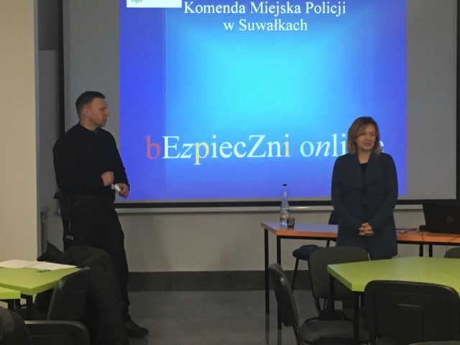
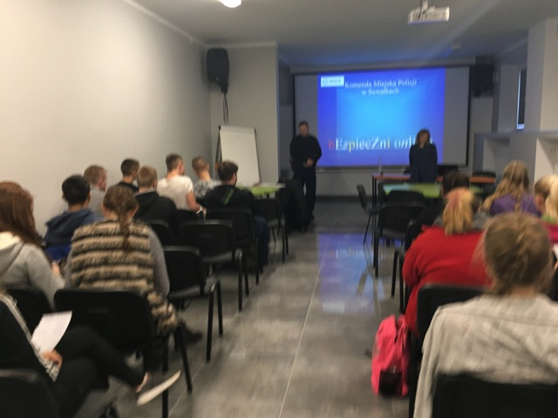
SPOTKANIE Z PANIĄ MAŁGORZATĄ LIPSKĄ –SPECJALISTĄ Z WYDZIAŁU PREWENCJI KOMENDY MIEJSKIEJ POLICJI W SUWAŁKACH
„Cyberprzemoc – miej się na baczności”

Slide 17
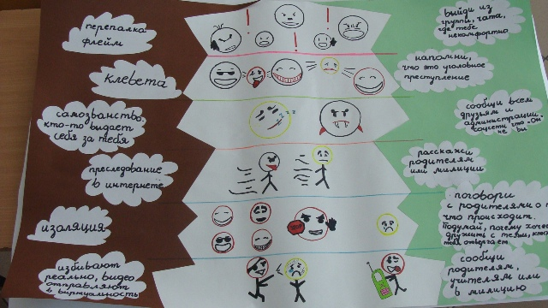
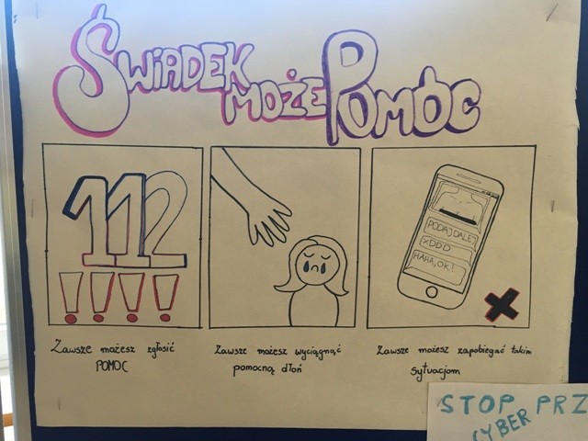
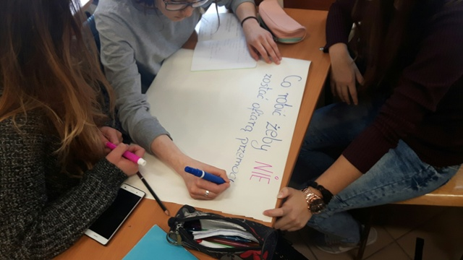
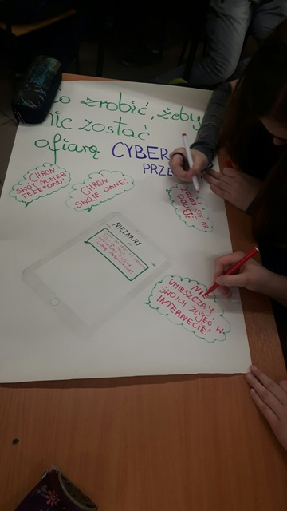
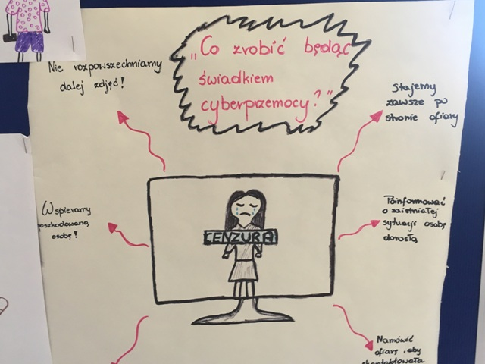
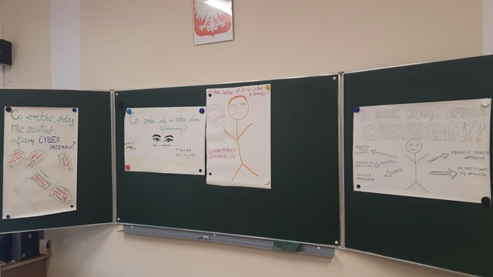
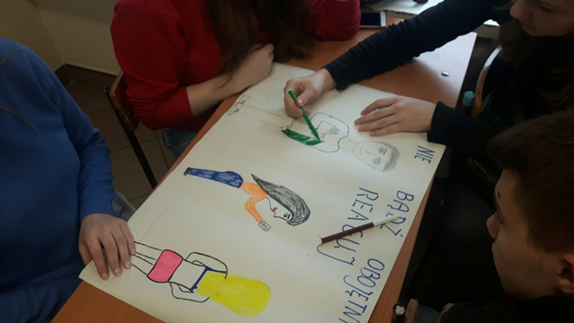
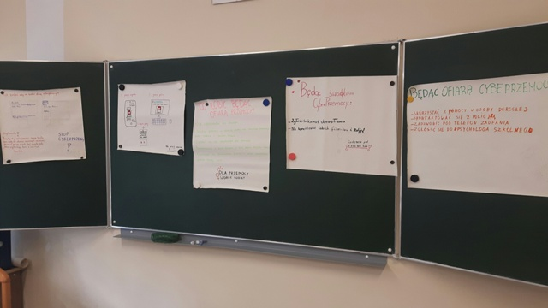
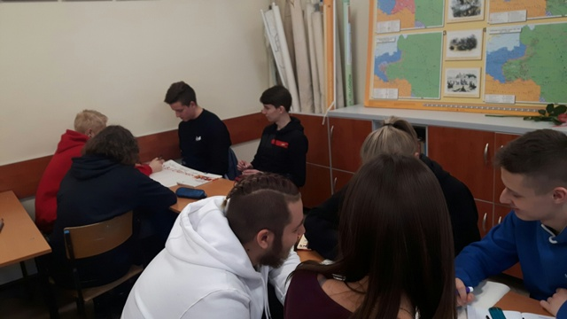
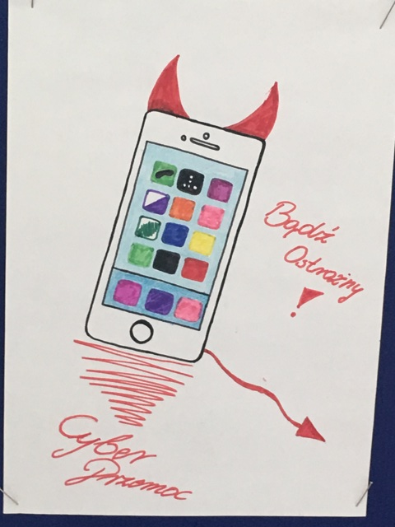
„Cyberprzemoc – miej się na baczności”
LEKCJE WYCHOWAWCZE

Slide 18
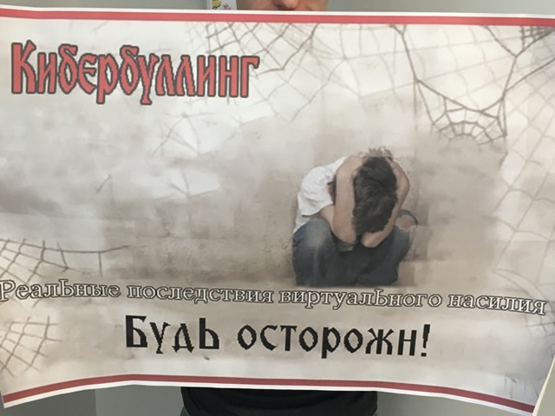
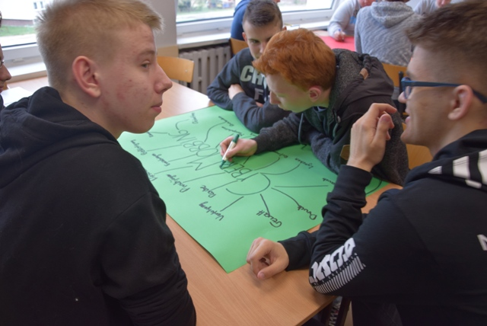
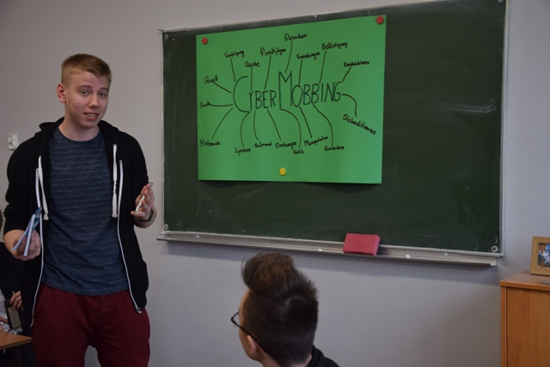
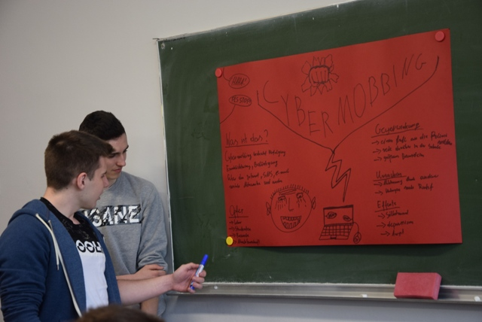
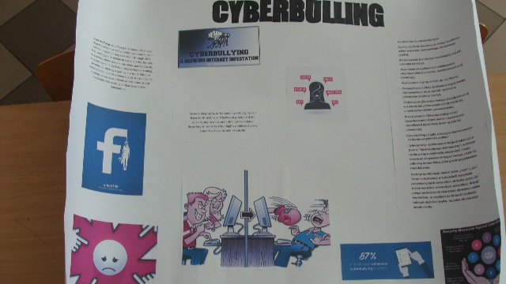
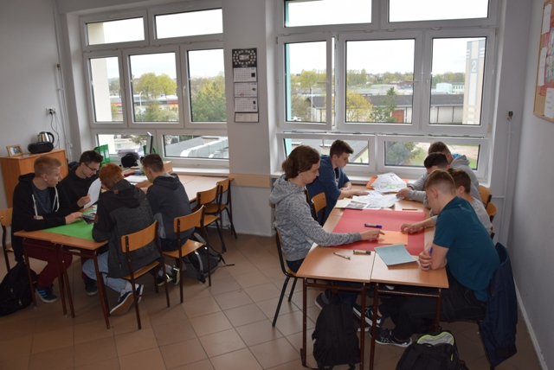
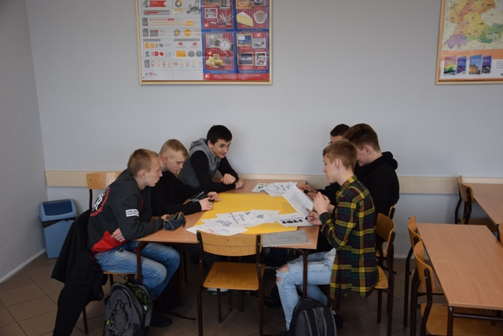
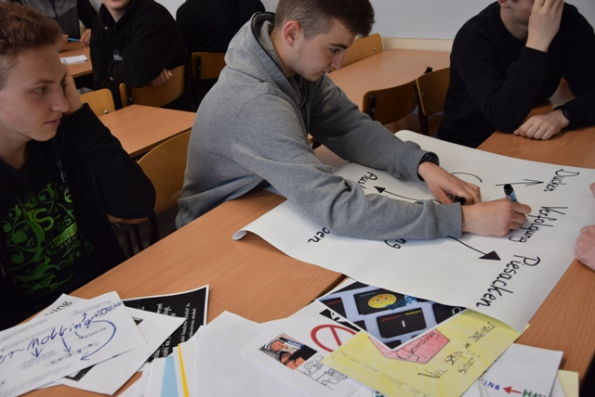
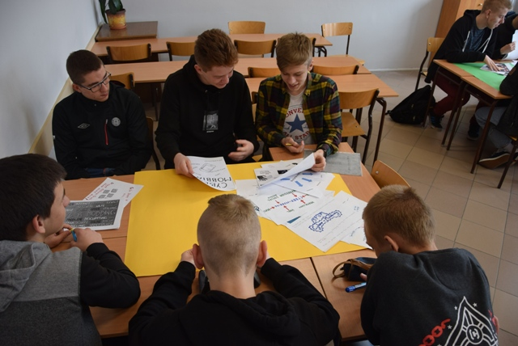
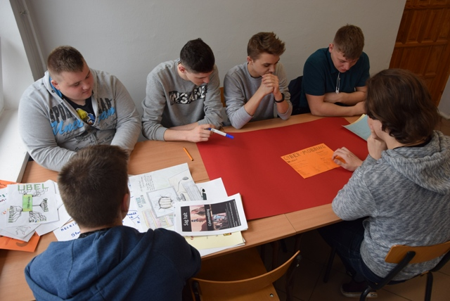
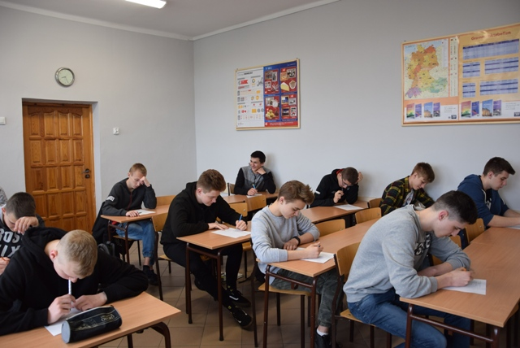
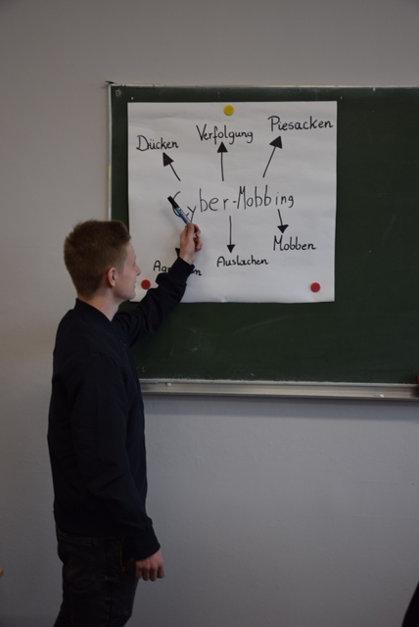
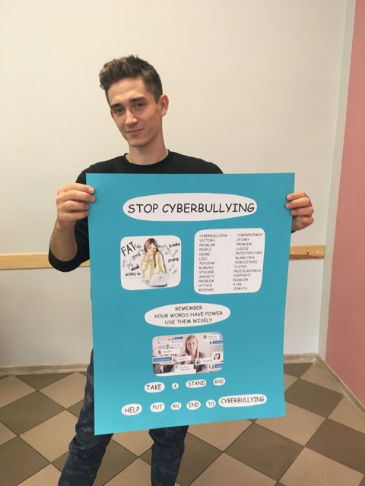
„Cyberprzemoc – miej się na baczności”
LEKCJE JĘZYKOWE

Slide 19
„Cyberprzemoc – miej się na baczności”
KONKURSY
LITERACKI
KAHOOT
KODY QR
PLASTYCZNY

Slide 20
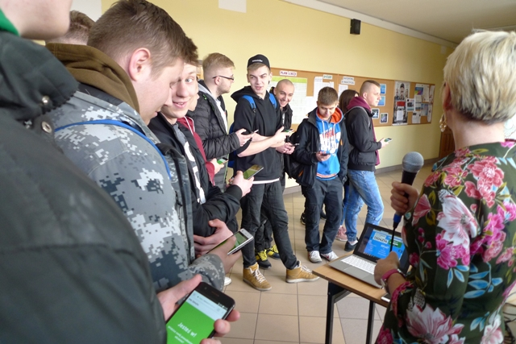
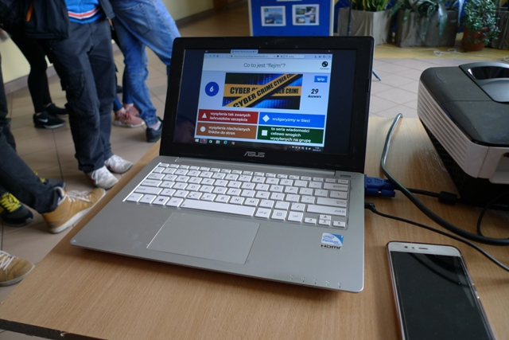
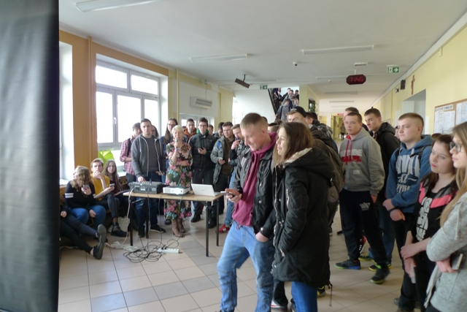
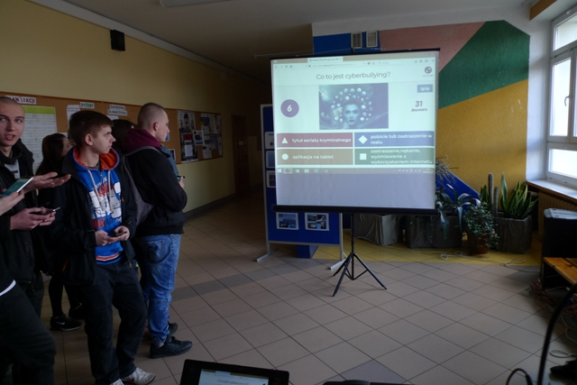
KONKURS INTERAKTYWNY - KAHOOT
„Cyberprzemoc – miej się na baczności”

Slide 21
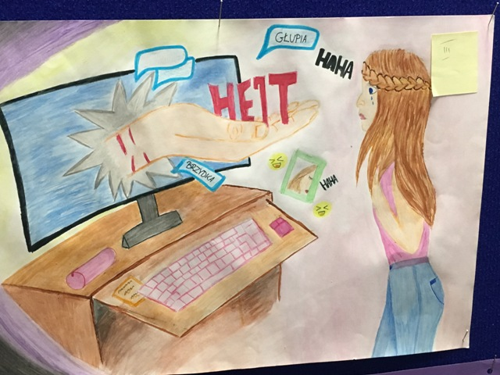
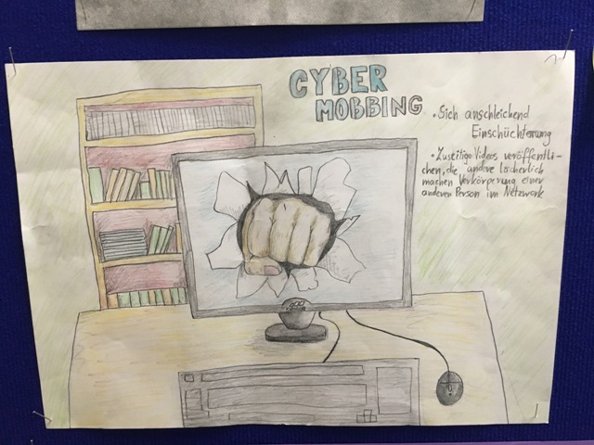
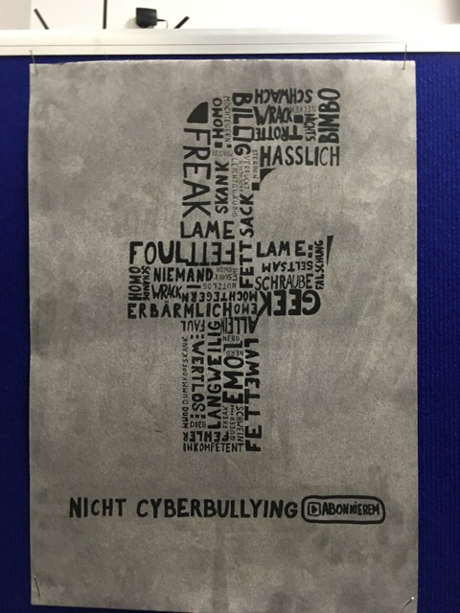
„Cyberprzemoc – miej się na baczności”
KONKURS LITERACKI I PLASTYCZNY

Slide 22
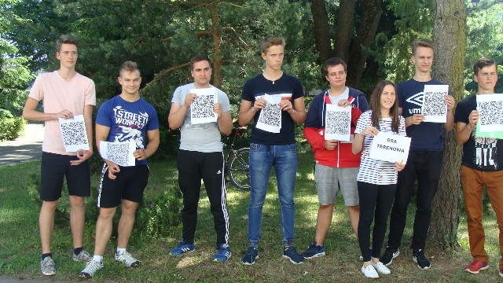
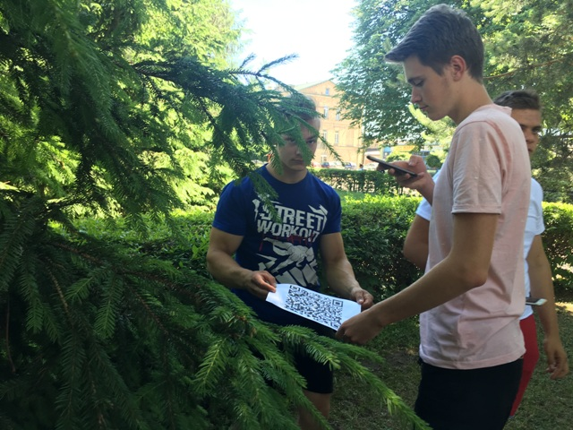
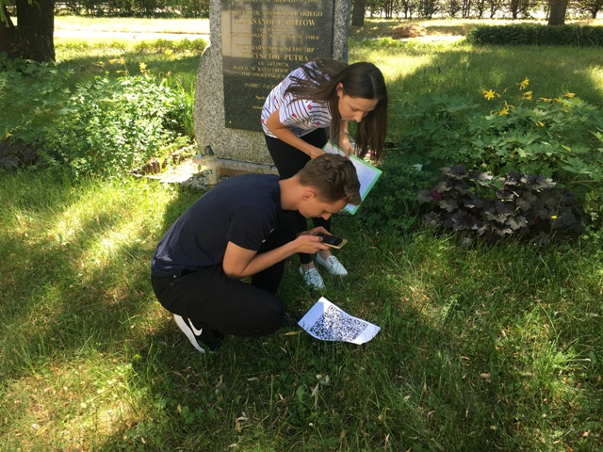
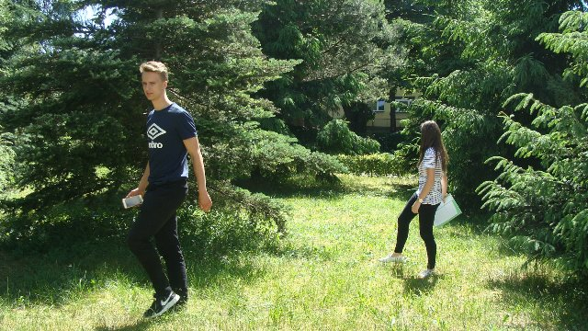
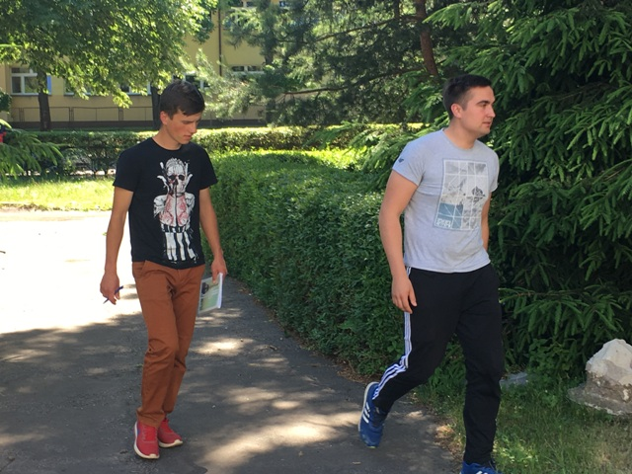
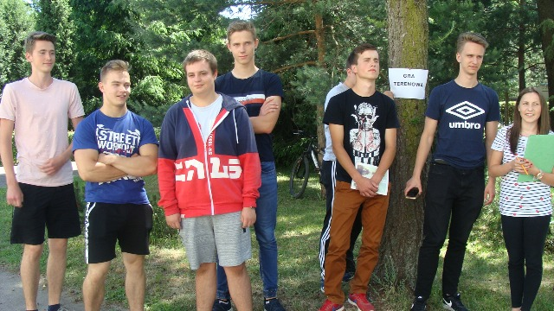
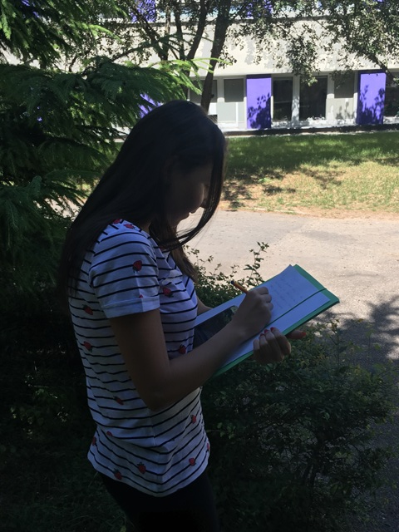
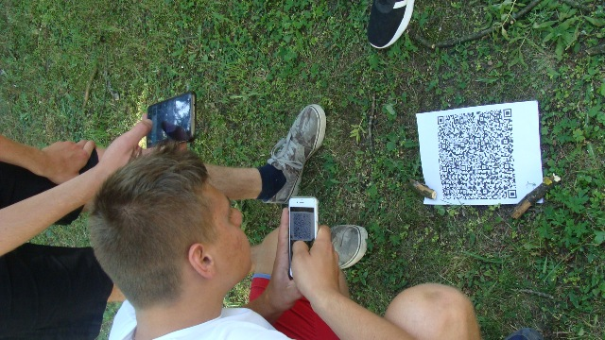
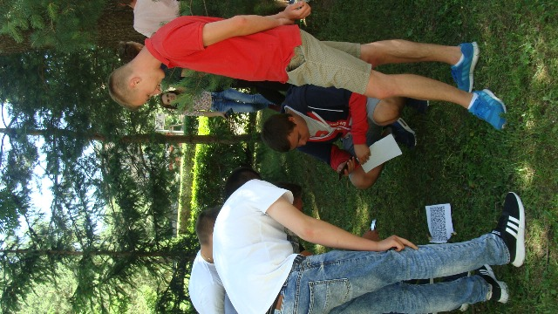
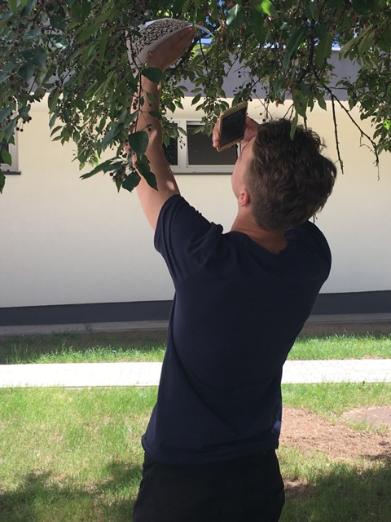
GRA TERENOWA – KODY QR
„Cyberprzemoc – miej się na baczności”

Slide 23
„Cyberprzemoc – miej się na baczności”
RODZICE

Slide 24
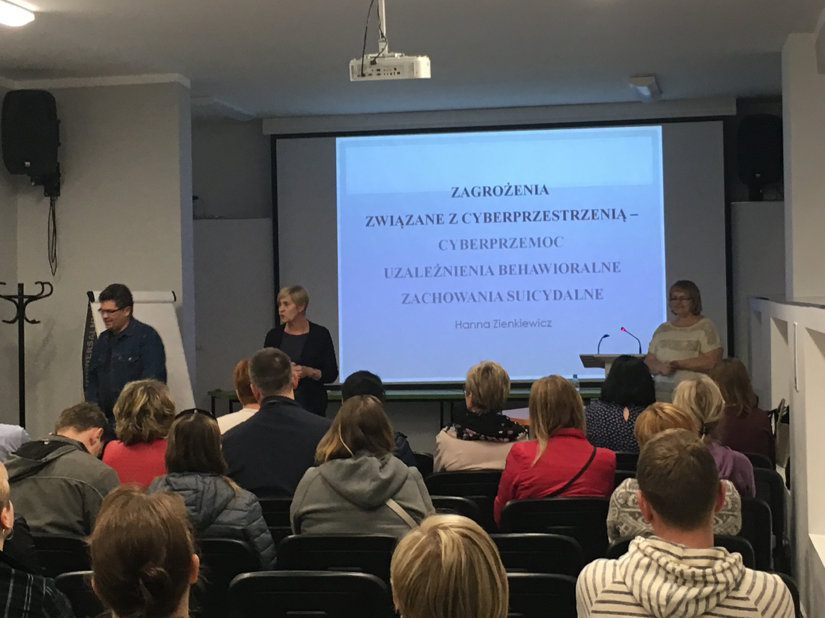
„Cyberprzemoc – miej się na baczności”
SPOTKANIE Z PANIĄ HANNĄ ZIENKIEWICZ
– KONKULTANTEM SUWALSKIEGO OŚRODKA DOSKONALENIA NAUCZYCIELI

Slide 25
„Cyberprzemoc – miej się na baczności”
ULOTKA INFORMACYJNA

Slide 26
„Cyberprzemoc – miej się na baczności”
NAUCZYCIELE

Slide 27
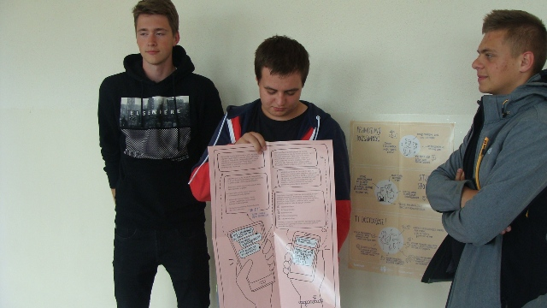
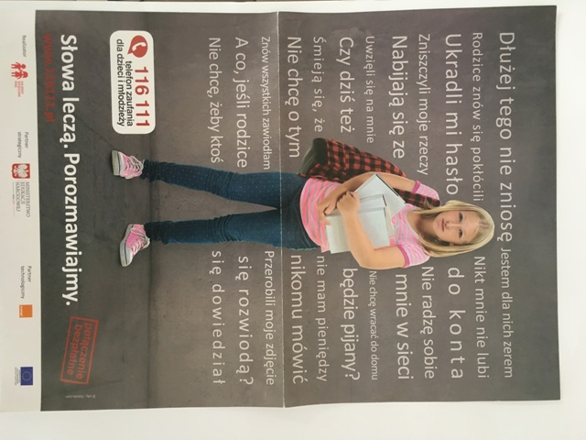
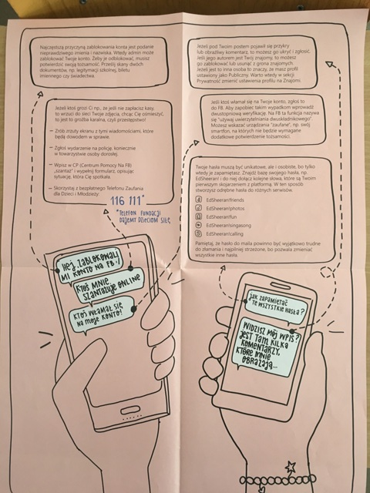
„Cyberprzemoc – miej się na baczności”
UDZIAŁ SZKOŁY W OGÓLNOPOLSKIM PROGRAMIE SAFER INTERNET

Slide 28
„Cyberprzemoc – miej się na baczności”
SZKOLENIA NAUCZYCIELI:
„Współczesne zagrożenia cyberprzestrzeni – hejt, uzależnienia, radykalizacja postaw”
„Zagrożenia związane z cyberprzemocą – cyberprzemoc, uzależnienia behiawioralne, zachowania suicydalne”

Slide 29
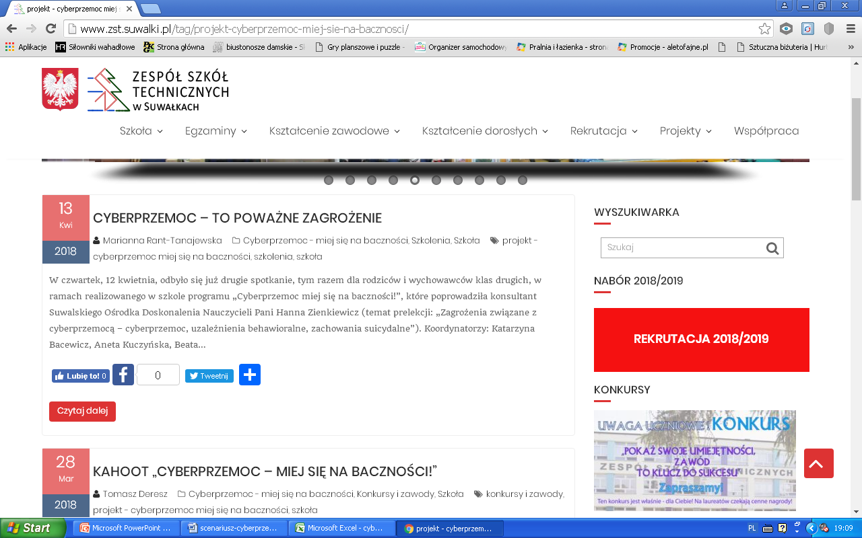
„Cyberprzemoc – miej się na baczności”
ZAKŁADKA INTERNETOWA SZKOŁY

Slide 30
„Cyberprzemoc – miej się na baczności”
EWALUACJA
WNIOSKI

Slide 31
Co dał Ci udział w projekcje „Cyberprzemoc - miej się na baczności?"
Co dał Pani/Panu udział w szkoleniu na temat cyberprzemocy?

Slide 32
Czy wiesz/wiedzą Państwo w jaki sposób zachowywać się lub reagować by zmniejszyć ryzyko cyberprzemocy?
Czy wiedzą Państwo w jaki sposób pomóc uczniowi, który zetknął się ze zjawiskiem cyberprzemocy?

Slide 33
Czy znasz organizacje lub serwisy internetowe, które udzielają pomocy w sytuacjach zetknięcia się z cyberprzemocą?
Czy wie Pani/Pan gdzie szukać pomocy, gdyby Państwa syn/córka doświadczyła cyberprzemocy?

Slide 34
Czy wiesz/wiedzą Państwo jak bezpiecznie korzystać z mediów społecznościowych?

Slide 35
Czy znasz organizacje lub serwisy internetowe, które udzielają pomocy w sytuacjach zetknięcia się z cyberprzemocą?
Czy wie Pani/Pan gdzie szukać pomocy, gdyby Państwa syn/córka doświadczyła cyberprzemocy?

Slide 36
„Cyberprzemoc – miej się na baczności”
WNIOSKI
zwiększyła się świadomość uczniów i ich rodziców dotycząca zjawiska cyberprzemocy, skutków nadużywania nowoczesnych środków komunikacji elektronicznej,
uczniowie, rodzice i nauczyciele potwierdzili, iż po udziale w projekcie wiedzą jak reagować i w jaki sposób pomóc młodemu człowiekowi, który zetknął się z cyberprzemocą.

Slide 37
„Cyberprzemoc – miej się na baczności” ZADANIA ZREALIZOWANE W RAMACH PROJEKTU:
Uczeń
ankieta diagnozująca
Rodzic
ankieta diagnozująca
Nauczyciel
ankieta diagnozująca
konkurs literacki, plastyczny i językowy
konkurs interaktywny „Kahoot”
spotkanie z ekspertami
gra terenowa QR
lekcje wychowawcze
ankieta ewaluacyjna
spotkanie z ekspertem
ulotka informacyjna
ankieta ewaluacyjna
udział w Ogólnopolskim Programie Safer Internet
ulotka informacyjna
lekcje wychowawcze
spotkanie z ekspertami, szkolenia
zakładka na stronę internetową szkoły
konkursy szkolne
ankieta ewaluacyjna

Slide 38
Dziękujemy

